Slide 1
UNIDADE 4
AÇÃO CULTURAL
CAPÍTULO 1 – Arte em processo

Slide 2
Venha criar, projetar e convidar!
Ideias criam a arte, ações realizam sonhos.
Muito planejamento pode acontecer antes de a obra nascer.
O que criar? Que materiais usar? Onde instalar a ideia? Que sensações provocar?
Arte em processo em que quem visita também é criador.
Evento programado. Trabalho compartilhado.
Venha conhecer esse território fértil de ideias para criar, projetar e convidar!

Slide 3
A arte de pensar e planejar
Criar é dom, inspiração, intuição ou decisão de buscar?
No teatro, na dança, na música, nas artes visuais e nas artes integradas (performances, intervenções e videoarte e outras), há momentos especiais em que as ideias surgem. Pode acontecer uma tempestade de ideias, mas é preciso ter havido projetos e planos, para que as ideias comecem a tomar forma.

Slide 4
A arte de pensar e planejar
O termo em inglês “brainstorm” significa, em tradução livre, “tempestade de ideias” ou “chuva de ideias”. É usado em referência ao momento em que as ideias começam a brotar. Quando a criação é coletiva, todos lançam ideias, fazendo figuradamente uma tempestade de ideias.

Slide 5
A criação no teatro
O monólogo é o texto de teatro interpretado por um ator sozinho na cena, falando consigo mesmo ou com um ou mais de uma personagem imaginária, às vezes dirigindo-se ao público.
Em uma montagem teatral, o diálogo são as conversas entre dois ou mais personagens que desenvolvem os temas.
Dramaturgo é o autor de textos representados no teatro, no cinema, na televisão, em vídeo. A linguagem artística do dramaturgo e a produção de determinada época ou autor chama-se dramaturgia.

Slide 6
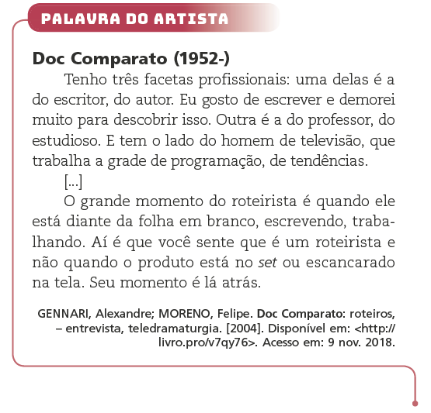
O autor e os atores
Roteirista é o profissional que escreve as histórias e as sequências de cenas para produções audiovisuais, voltadas para o cinema, a televisão e a internet, entre outras mídias.

Slide 7
A linguagem verbal e a não verbal na dramaturgia
Há diferentes formas de comunicação na arte. No caso da palavra, podemos escrevê-la, como nos textos teatrais, ou dizê-la, como nas encenações de peças teatrais e produções audiovisuais. Essas formas de
comunicação são definidas como comunicação verbal.

Slide 8
A linguagem verbal e a não verbal na dramaturgia
Também podemos comunicar ideias e sentimentos por meio das artes visuais, como em pinturas e esculturas. Gestos, movimentos e expressões também são instrumentos da comunicação, tanto no teatro e no cinema como na dança. Essas formas de comunicação são consideradas comunicação não verbal.

Slide 9
Nossos traços
Nas instalações artísticas, uma forma de produção de arte contemporânea, o artista executa sua proposta de criar um ambiente para que o público o visite e viva experiências sensoriais – em alguns casos, os visitantes podem interagir com a obra.

Slide 10
Nossos traços
A site-specific art é a montagem temporária ou permanente de uma obra em um lugar específico. Trata-se de outra das linguagens contemporâneas da arte, cujo foco é criar propostas artísticas de acordo com o ambiente e com um espaço determinado. Há todo um planejamento para que esse tipo de arte aconteça, de modo que os artistas criam com base no cálculo das dimensões do lugar, na quantidade de material a ser usado e no trânsito das pessoas, entre outros aspectos.

Slide 11
UNIDADE 4
AÇÃO CULTURAL
CAPÍTULO 2 – Arte em ação

Slide 12
Venha dinamizar!
Quem espalha poesia no ar?
Dá voz a quem queira falar?
Venha fazer diferença,
marcar presença, dar voz
ao poeta, ao músico,
ao ator, à dançarina,
ao artista visual, multimídia...
A quem queira criar e mostrar sua arte por toda parte!
Ser protagonista da sua própria arte.
Combinar com os amigos um encontro.
Ponto de cultura e de arte.

Slide 13
O evento cultural que mudou o Brasil: Semana de Arte Moderna
O ano de 1922 é celebrado pelos artistas brasileiros como um marco em nossa história. No período das festividades do centenário da Independência do país, um grupo se reuniu e organizou um evento chamado Semana de Arte Moderna. Havia uma intenção poética naquela data, pois o Brasil teria com aquele evento uma “segunda independência”.

Slide 14
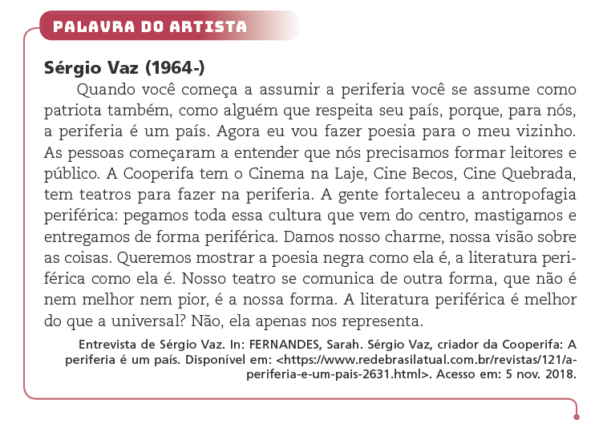
Agito na comunidade

Slide 15
Identidade cultural
A arte na escola tem um papel importante na formação da identidade cultural, pois, além de dar acesso a múltiplos repertórios, desenvolve a expressividade pessoal e coletiva. Por meio das experiências artísticas, desenvolvemos habilidades e adquirimos uma identidade característica na expressão com o corpo, gestos, com a voz, por meio de imagens e sons. Assim se constrói uma relação com o mundo que ultrapassa padrões estéticos, os quais são capazes de limitar as possibilidades de escolha e a vivência de experiências significativas.

Slide 16
Eu aconteço
A escola é o ponto de partida para o acontecimento artístico. Durante o Ensino Fundamental, muitas portas se abriram para a vivência e o conhecimento da música, do teatro, da dança, do cinema, das artes visuais e de outras linguagens artísticas.

Slide 17
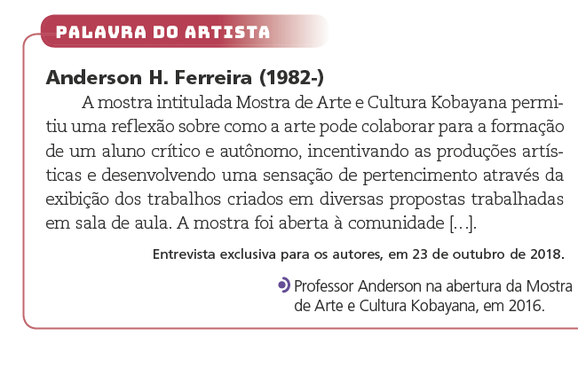
Eu aconteço

